Slide 1
Ajout de commantaire au code
BY SANJAY AND ARVIND SESHAN

Slide 2
Objectifs de la leçon
Apprenez à commenter le code
Apprenez l'importance de commenter le code
Découvrez ce qui fait des commentaires utiles

Slide 3
Pourquoi s'embêter avec des commentaires ?
Les commentaires dans le code aident l'auteur du code à se souvenir de ce qu'il essayait d'accomplir
Vous pouvez les utiliser pour enregistrer les objectifs ou le pseudo-code du code
Cela facilite le débuggage
Vous pourriez l'utiliser pour prendre des notes sur les valeurs
Plus important encore, les commentaires permettent à une personne autre que l'auteur du code de comprendre le programme
Prenez l'habitude d'ajouter des commentaires à votre code

Slide 4
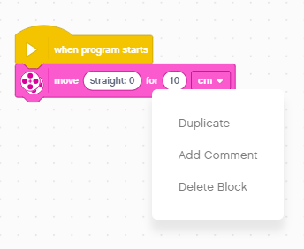
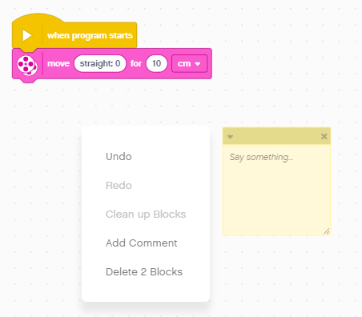
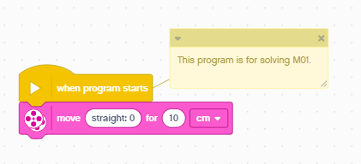
Ajout de commentaires
Cliquez avec le bouton droit sur n'importe quel bloc pour ajouter un commentaire
Vous pouvez également cliquer avec le bouton droit de la souris n'importe où sur le canevas de programmation pour créer une boîte de commentaires
Tapez vos commentaires, redimensionnez et déplacez la case selon vos besoins

Slide 5
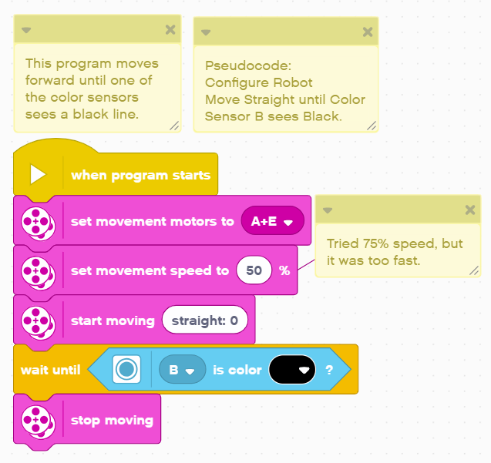
Quels sont les commentaires utiles ?
Faites en sorte que les commentaires comptent : Les commentaires ne doivent pas répéter le contenu du bloc.
Les commentaires peuvent être utilisés pour résumer le code/document le pseudo-code que vous avez écrit
Les commentaires peuvent être utilisés pour documenter les valeurs que vous essayez dans le code
Note : Dans nos leçons, nous n'utilisons pas de blocs de commentaires uniquement parce que cela rend la traduction plus difficile pour nos collaborateurs. Nous avons plutôt utilisé des zones de texte dans PowerPoint.

Slide 6
Générique
Cette leçon a été créée par Sanjay Seshan et Arvind Seshan pour « SPIKE Prime Lessons »
D'autres leçons sont disponibles à l'adresse suivante www.primelessons.org
Ce travail est autorisé dans le cadre d’une Creative Commons Attribution-NonCommercial-ShareAlike 4.0 International License.

